Slide 1

大数据实战项目第四组项目总结
项目成员：杨绪坤，毛子阳（考勤主题）
涂茂林，邹小文（意向线索主题）
汪舟，缪勇（报名主题）
金向军（访问咨询主题）

Slide 2
项目汇报
项目管理工具：GIT 项目架构： Hive：储存 计算引擎：prosto Etl工具：sqoop 任务流程调度：oozie

Slide 3
项目汇报
组内标准：
1.每人git同步上传必须备注姓名方便追踪
2.命名规则：
(1)文件命名规则：主题缩写_数据层数_语句功能
(2)字段命名规则：英文，见名知意
3.每日报表提交，总结错误
4.每日会议记录轮流执行
5.一切以过程为导向，查缺补漏
目标：向工作看齐，尽量让大家体会真实工作状态下的项目构建

Slide 4
项目汇报
项目标准：
1.文件格式：ORC
2.压缩格式：ODS层采用‘ZLIB’，减少储存压力，
ODS层以上‘snappy’在保证储存优化的前提下提高读写的效率
3.增量方式，新增不覆盖
4.分区：rpt层以下，根据采集日期分区采用分区提高执行效率

Slide 5
项目分层
ODS
DWD
DWB
DM
RPT

Slide 6
项目进度
每个主题都推进到dm层，计算出每个项目数据的条数

Slide 7
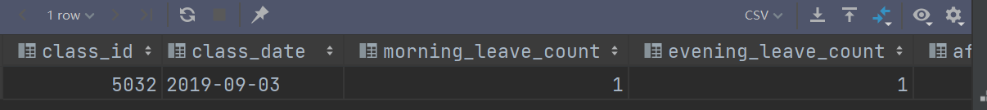
项目进度
考勤主题：杨绪坤，毛子阳

Slide 8
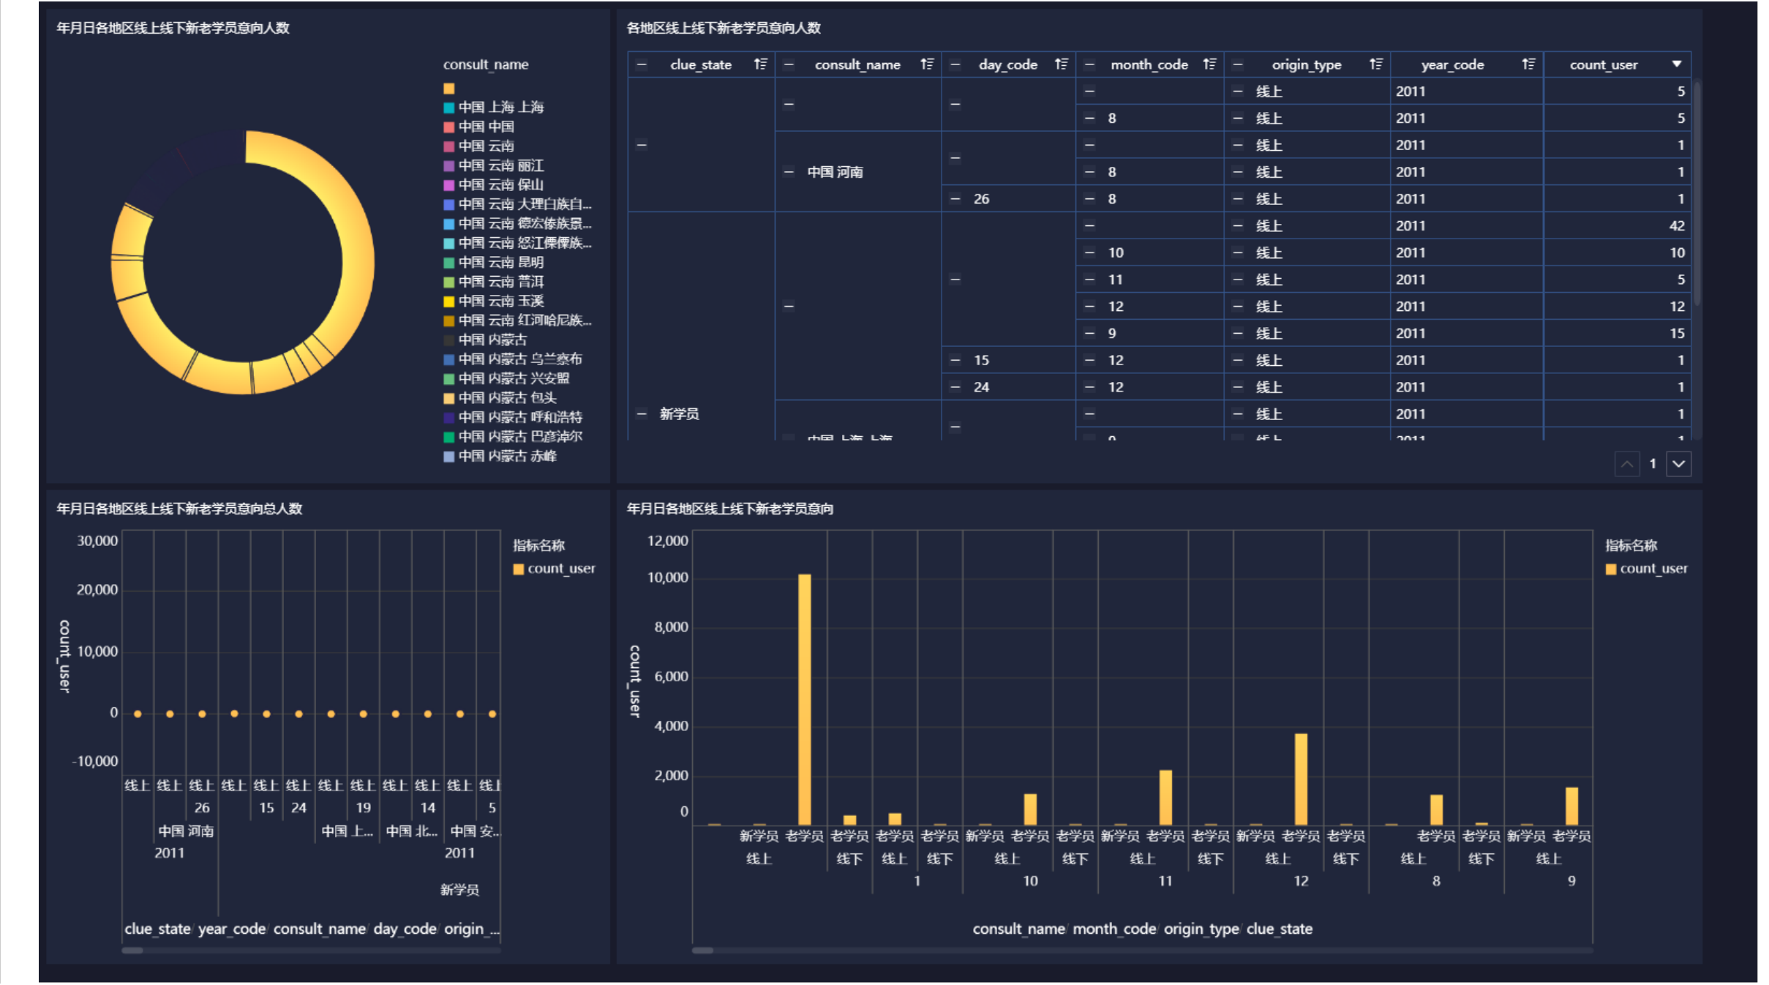
项目进度
意向与咨询主题：涂茂林，邹小文

Slide 9
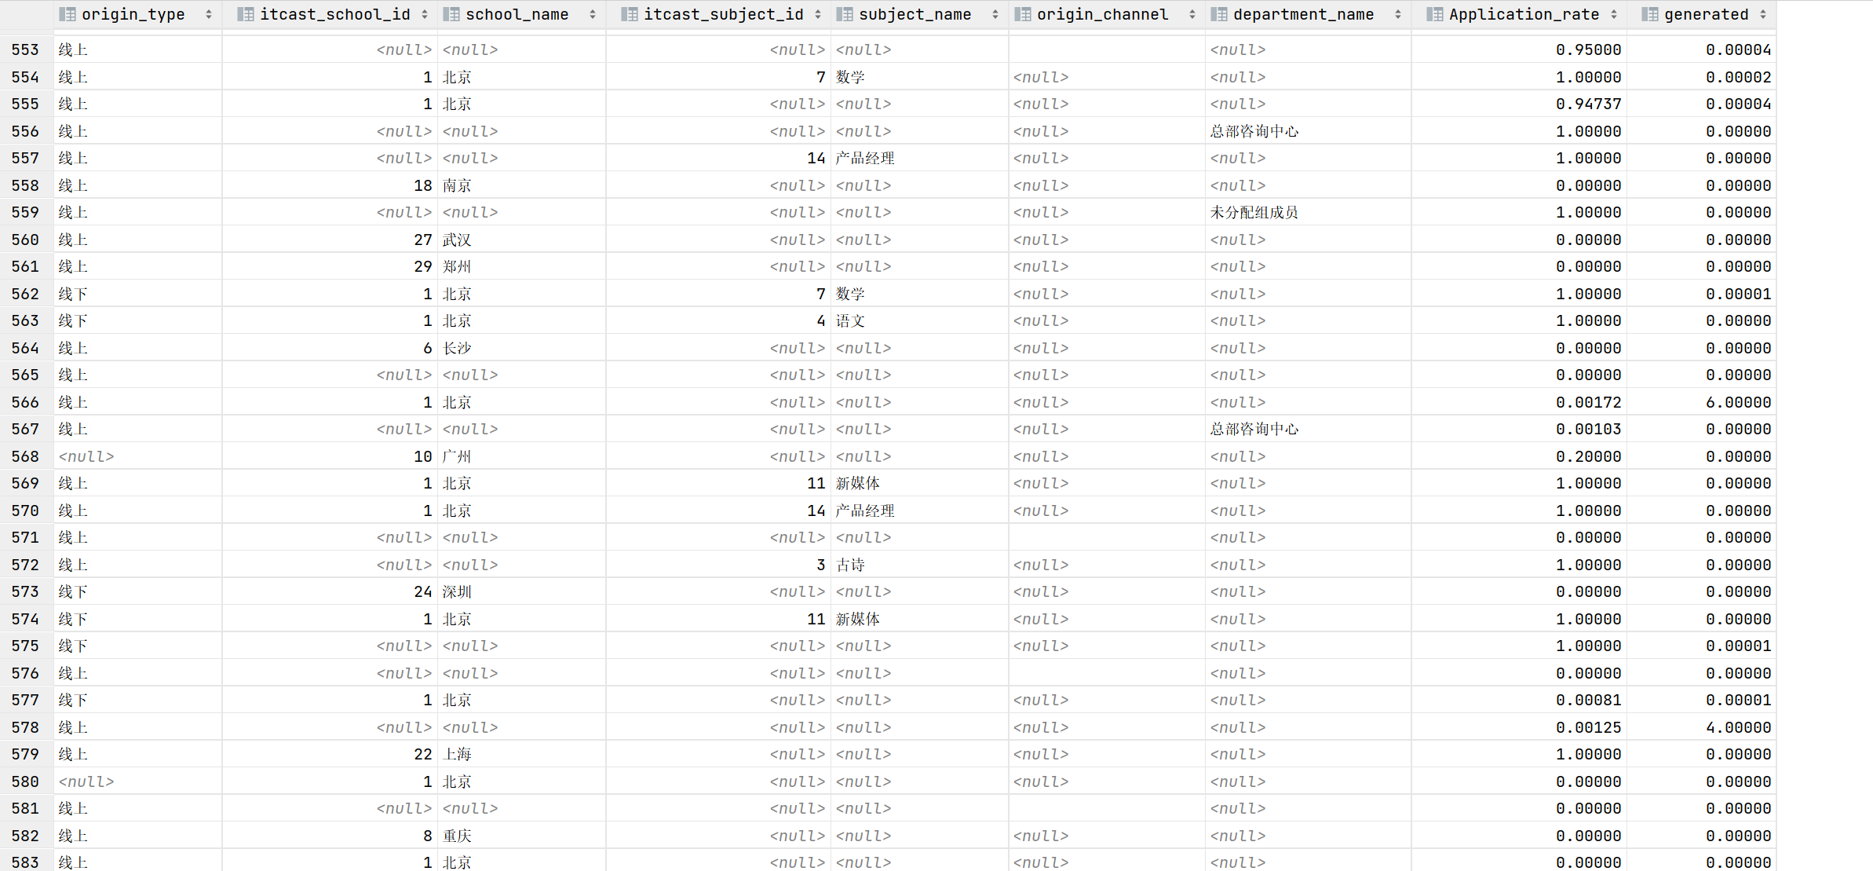
项目进度
报名主题：汪舟，缪勇

Slide 10
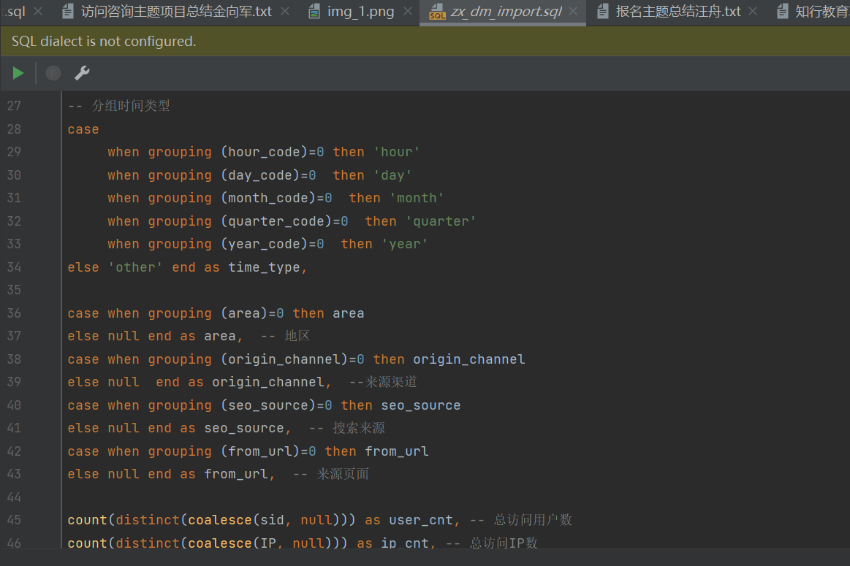
项目进度
访问咨询主题：金向军

Slide 11
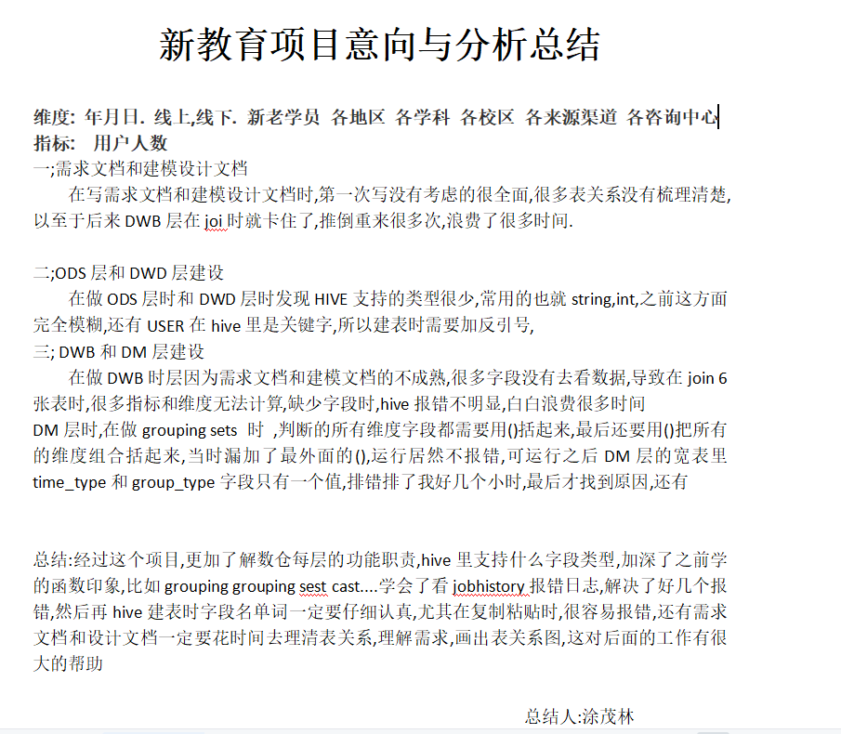
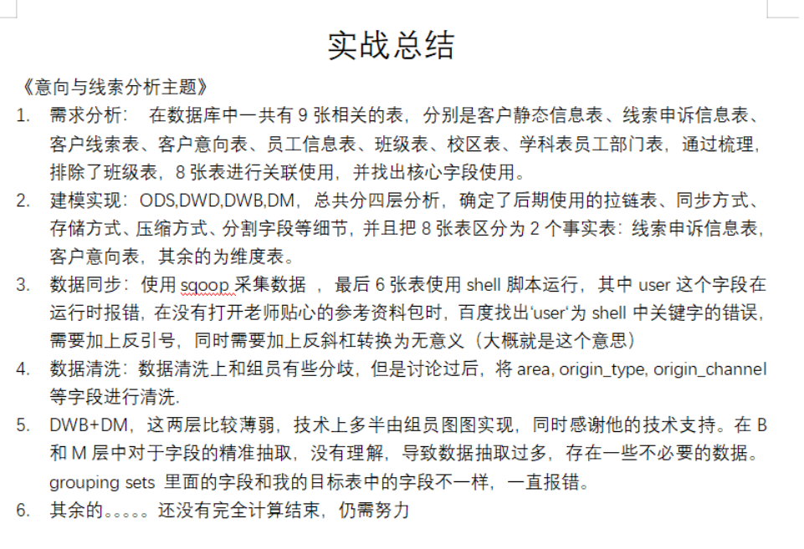

项目个人总结

Slide 12
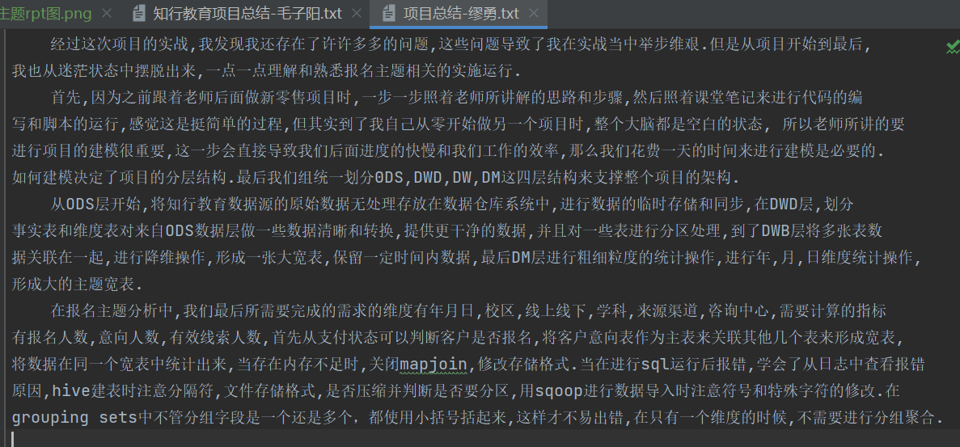
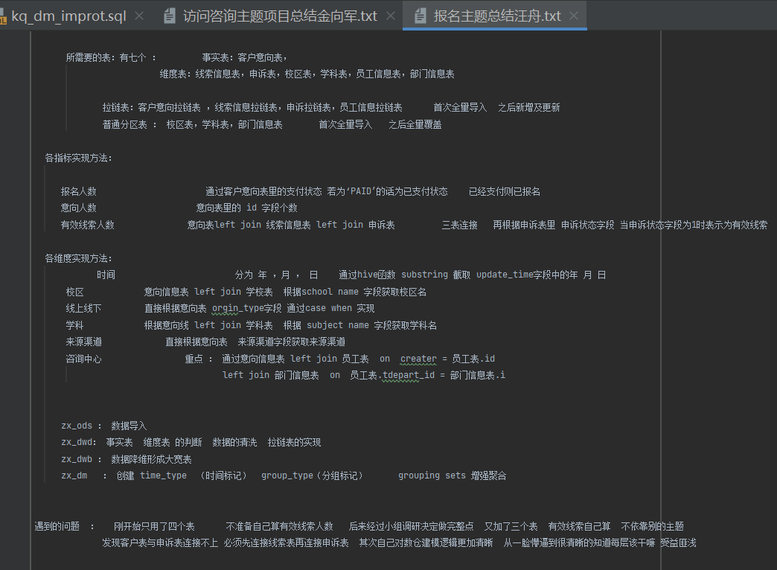

项目个人总结

Slide 13
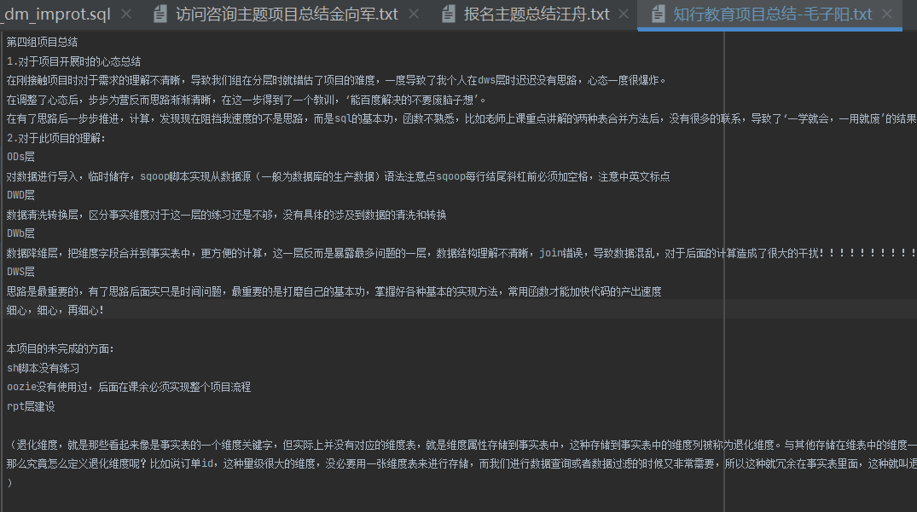
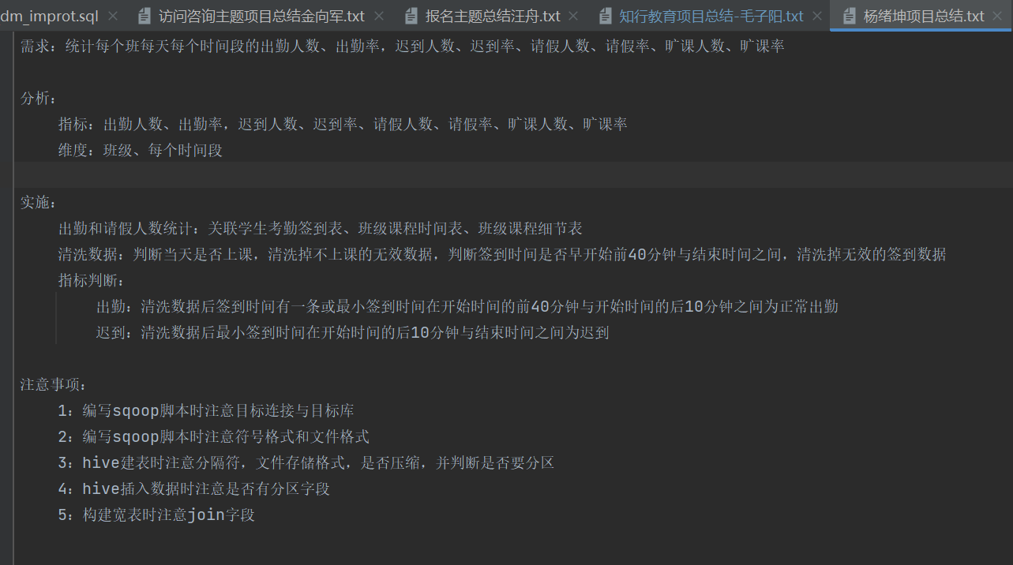

项目个人总结

Slide 14
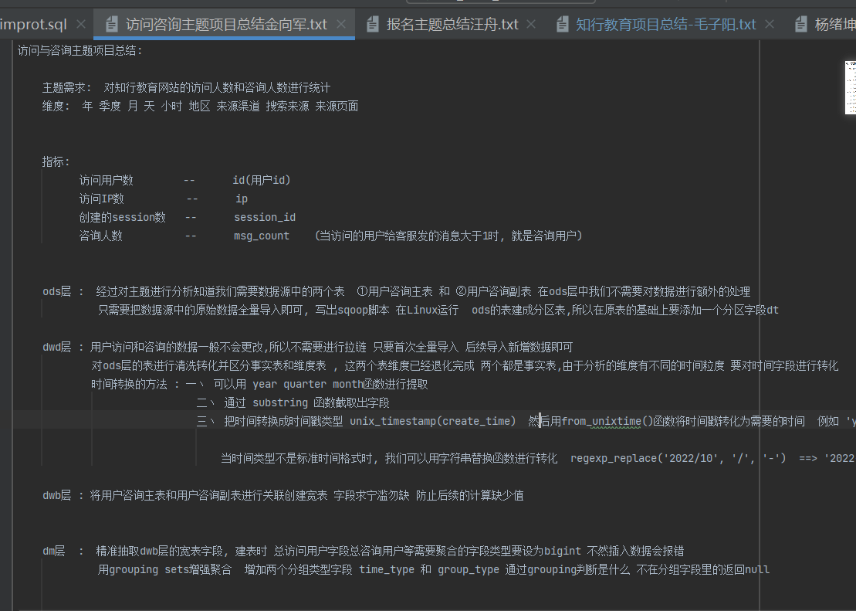
项目个人总结

Slide 15
项目最后总结
优点：
1.每人都努力实现需求没有躺平
2.遇到问题都能及时的反思解决寻找方法
3.分工明确，有配合
缺点：
1.项目推进过于缓慢
2.组长对于进度把控不足
3.组内沟通需要加强
4.共性问题：建模时的轻敌

Slide 16
雄关漫道真如铁
而今迈步从头跃

